Slide 1
第二章 植物细胞和组织
第一节 植物细胞的基本结构和功能
第二节 植物细胞的后含物
第三节 植物细胞的繁殖
第四节 植物细胞的生长与分化
第五节 植物组织与组织系统

Slide 2
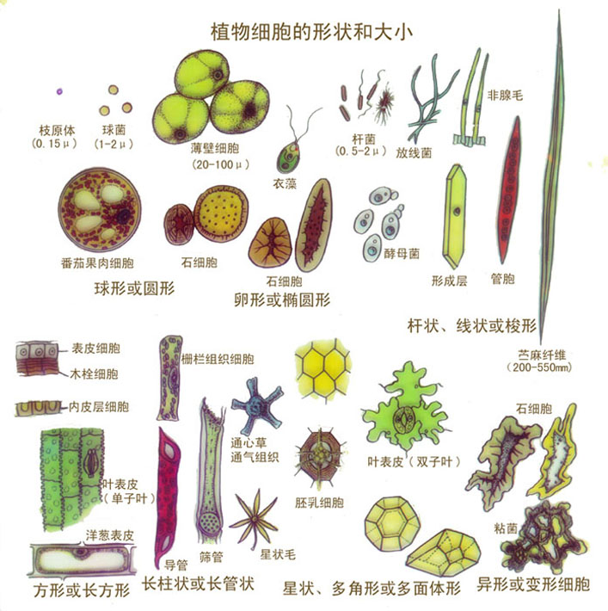
一、植物细胞的形态与类型

Slide 3
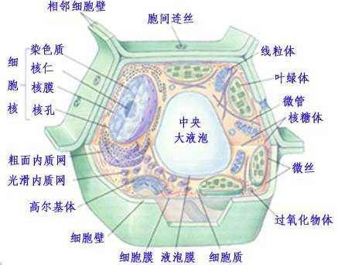
二、真核植物细胞的一般结构
原生质体
细胞壁

Slide 4
原生质体：
  细胞内分化的原生质。包括细胞膜﹑细胞质﹑细胞核三部分。
细胞壁：
  原生质体生命活动中向外产生的全部壁物质构成的复合结构。具有保护作用等。

Slide 5
（一）原生质体的结构
1、 细胞膜
概念：原生质体外围与细胞壁接触的选择透性膜，又称质膜。
（单位膜与生物膜）
组成：由脂类和蛋白质等构成。
功能：控制细胞内外物质交换；稳定胞内环境；接受与传递信息等。
Notes:
细胞膜的主要功能 1.物质跨膜运输细胞膜是细胞与细胞环境间的半透膜屏障。对于物质进出细。胞有选择性调节作用。 （1）被动运输(passive transport):指物质顺顺浓度梯度转运过程而言，此过程不消耗能量，其交换方式有两种。 1）简单扩散（simple diffusion)：O2、CO2及其它脂溶性物质从高浓度侧向低浓度测穿过类脂双层而扩散，不消耗细胞能量。 2）易化扩散（facilitated deffusion）：非脂溶性或亲水性分子，加氨基酸、葡萄糖和 金属离子等借助于质膜上内在蛋白顺浓度梯度或电化学梯度运动，不消耗ATP能量而 使物质分子从高浓度测向低浓度测扩散。 （2）主动运输（active transport):质膜上的载体蛋白将离子、营养物和代谢物等逆电化学梯度从低浓度侧向高浓度侧的耗能运输。所耗能量由具ATP酶活性的膜蛋白分解ATP提供。例如正常生理条件下，人红细胞内K+的浓度相当于血浆中的30倍，但K+仍能从血浆进入红细胞内，Na+浓度比血浆中低很多，但Na+仍由红细胞向血浆透出,呈现一种逆浓度梯度的“上坡”运输。 近年来均以“泵”的概念来解释主动运输的机理，机体细胞中主要是通过Na+、K+ _ATP酶和Ca2+_ATP酶构成的Na+和Ca2+泵来完成主动运输。 （3）大分子与颗粒物质的运输：对于蛋白质、多核苷酸和多糖等大分子物质以及颗粒等、是由质膜运动产生内凹、外凸而导出内吞入胞或外吐和出芽而出胞。 1）胞吞作用（endocytosis)：也称人胞作用，质膜四陷将所摄取的液体或颗粒物质包裹，逐渐成泡，脂双层融合、箍断，形成细胞内的独立小泡。人类和动物的许多细胞均靠胞吞作用摄取物质。根据所摄物理性质的物理性质不同把胞吞作用分为两类：胞饮作用（Pinocytosis)由质膜包裹液态物质形成吞饮小泡或吞饮体的过程；吞噬作用（phagocy-tosis)为各种变形的、具有吞噬能力的细胞所特有，吞噬的物质多为颗粒性的，如微生物、组织掉片和异物等。 2）胞吐作用（exocytosis）:旨把细胞内分泌物、突触小泡等有膜结构内的物质排出细胞。当它们与细胞膜接触后，与细胞膜相融合，封闭的膜结构开放，内容物排入细胞外。胞吞作用形成的吞噬体和吞饮泡都可与溶酶体结合，其内容物被溶酶体酶处理，其膜可能以小泡方式重返细胞膜。同样，胞吐活动完成后，细胞膜也可在无明显胞吞活动的情况下形成小泡，将过多的膜返回细胞内部，这样，细胞膜与细胞内膜处于动态的平衡，称为膜再循环(recycling of membrane)在此过程中，细胞膜也得到更新。 3）受体介导的内吞作用（receptor mediated endocytosis)：在质膜上形成凹陷，当特定大分子与凹陷部位的相应受体结合时，凹陷进一步向胞质回缩，并从质膜上箍断形成有被小泡（coated vesicles)。此后的过程就与内吞小泡进行的过程相同，这种受体介等内吞具有高度选择性，转运速度很快。 4）膜通道运输：通道也称通道蛋白质（channel protein), 是由转运蛋白质组成的含水通道, 能使熔质经扩散过膜，是一种被动转运。通道分两种即持续开放与瞬间开放通道。 2.信息跨膜传递 信息跨膜传递是质膜的重要功能。质膜上有各种受体蛋白，能感受外界各种化学信息,将信息传入细胞后，使胞内发生各种生物化学反应和生物学效应。信息传递规律是外源性刺激直接传给膜上受体，经酶的调控产生信号，再激发另一酶的溶性显示出生物学效应。此种反应河分为几条途径：环磷酸腺苷信使途径、环磷酸鸟苷信使途径、磷脂酰肌醇信使途径和Ca2+的信使机制。似上几条途径的详细过程见细胞生物学。

Slide 6
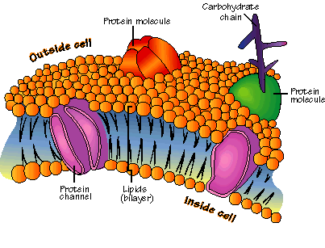

Slide 7
2、细胞质
1）胞质：包围细胞器﹑细胞核的细胞质，是细胞膜以内、细胞核以外的原生质。维持细胞器所需的离子环境。处于不断运动状态。
2）细胞器：细胞质内具有特定形态结构与功能的亚细胞结构。
  双层膜：质体、线粒体
  单层膜：内质网、高尔基体、液泡、溶酶体、圆球体、微体
  无膜结构：核糖体、微管、微丝、中间纤维。

Slide 8
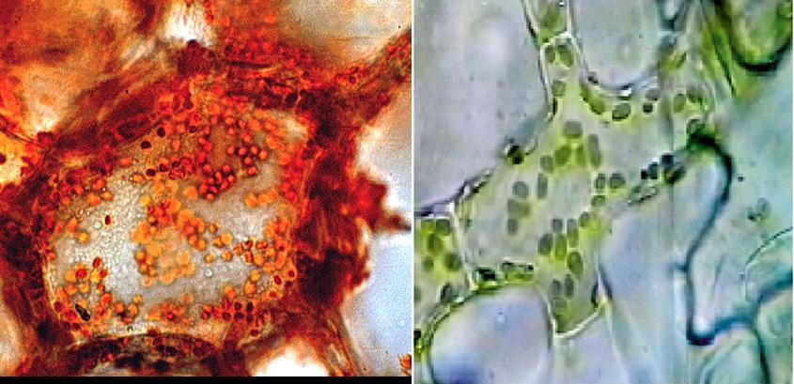
植物细胞中有特点的具双层膜结构的细胞器：
（1）质体：绿色真核植物细胞特有的细胞器。
功能:合成和积累同化物质。
  叶绿体：含叶绿素和少量类胡萝卜素，绿色，进行光合作用，制造有机物。
  有色体：含类胡萝卜素，红橙黄色，积累淀粉；吸引昆虫传粉和种子等。
  白色体：不含可见色素，白色，它可分下列三种：
  造粉体：合成淀粉。
  造油体：合成脂肪 。
  造糊粉体：合成蛋白质。

Slide 9
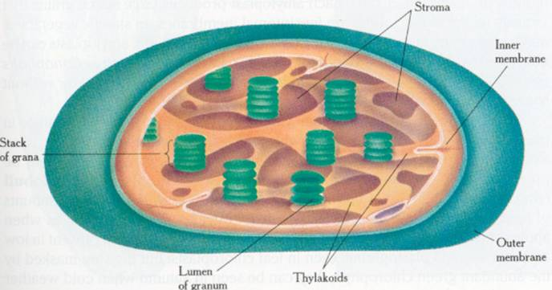
叶 绿 体
双层被膜
叶
绿
体
基质
基质片层
类囊体
基粒
被膜：内膜、外膜。
基质：含蛋白质、酶、DNA等。与CO₂同化有关.
基粒：基质中的多个至几十个绿色小颗粒，它由若干扁圆形的类囊体平行相叠而成，其膜上含有叶绿素和类胡萝卜素、酶等。与光能转化和ATP形成直接有关。
基粒间膜（基质片层）：连接基粒。

Slide 10
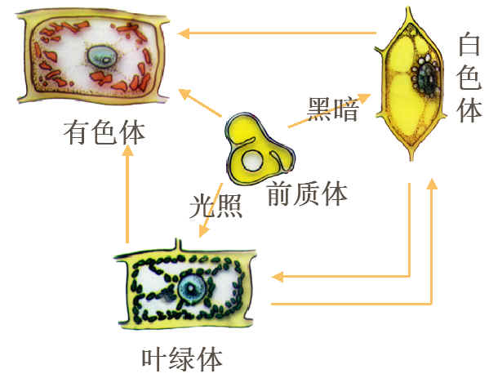
质体的相互转化：
含胡萝卜素、叶黄素等，能积累脂类和淀粉。
不含色素，包括造粉体、造油体和造蛋白体 ，与贮藏有关。
含叶绿素和少量类胡萝卜素，进行光合作用。

Slide 11
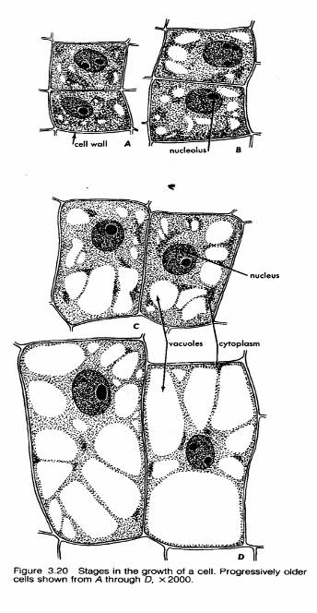
液泡：
植物细胞中有特点的单层膜结构
结构：
  液泡膜：选择透性。
  细胞液：多种有机物和无机物的水溶液。
功能：
  贮藏营养物质、调节细胞PH值；分解消化；防御作用和调节渗透势等。

Slide 12
圆球体：由膜围成的含水解酶和脂肪酶的泡状结构。作用是合成和积累脂肪。
微体：单层膜围成的球状或哑铃状的颗粒。
  过氧化物酶体：进行光呼吸。
  乙醛酸循环体：把脂肪分解转变为糖类。

Slide 13
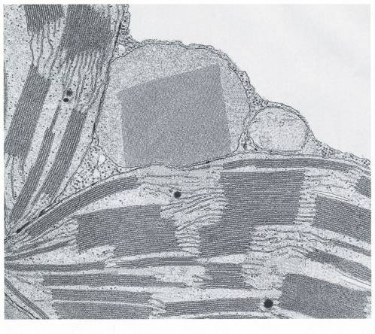
过氧化物酶体
线粒体
叶绿体
叶肉细胞内的过氧化物酶体

Slide 14
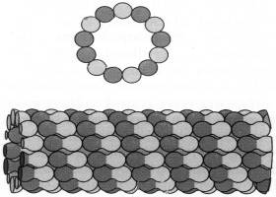

（2）微管：
A
结构：由两种微管蛋白（α和β球状蛋白）围成的中空的小管。
功能：构成细胞器的支架、构成细胞分裂的纺锤丝；并促进细胞壁的形成和生长等。
α-微管蛋白
β-微管蛋白
B
C
微管和微丝
(a) 微管横剖面；(b) 微管整体观；(c) 微丝

Slide 15
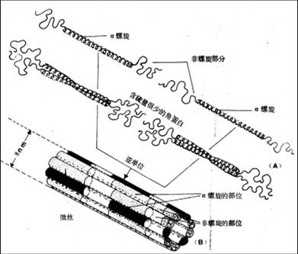
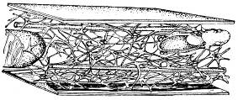
（3）微丝
主要由肌动蛋白组成直径6-8nm的细丝。
功能:参与细胞质流动、染色体运动、叶绿体运动、胞质分裂、物质运输以及与膜有关的一些重要生命活动。
质膜
中间纤维
微管
微丝
细胞骨架的立体观

Slide 16
（二）细 胞 壁
概念：
  植物细胞特有，包被在原生质体外围的壁层。
功能：
①支撑和保护植物细胞；②维持细胞的形状和功能。植物的吸收、蒸腾、运输和分泌等生理活动有关。

Slide 17
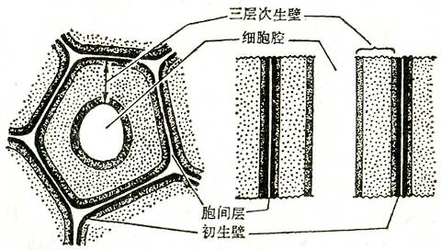
1、细胞壁的结构分层
（1）胞间层（中层）：
细胞分裂，产生新细胞时形成。
  主要成分：果胶质。
  功能：粘连相邻的细胞；缓冲细胞间的挤压
（2）初生壁 ：细胞生长、体积增大时，在胞间层两侧形成。
  主要成分：果胶质、纤维素、半纤维素等。
  功能：支持和保护。有弹性（适应细胞生长而延伸），局部较薄（有利于水溶液通过）。

Slide 18
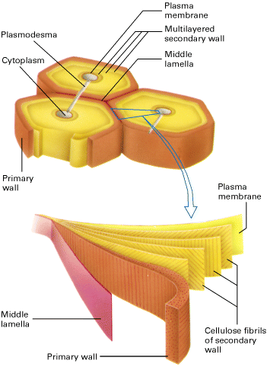
（3）次生壁 ：
部分细胞体积停止增大后，加在初生壁内表面的壁层。
主要成分：纤维素、木质、角质等； 较厚、较坚硬，支持和保护功能强。活细胞较少有次生壁。

Slide 19
2、细胞间的联系—纹孔和胞间连丝
1）纹孔：细胞形成初生壁时，在一些位置不沉积壁的物质，在形成次生壁时，该处仍不增厚而形成的结构叫纹孔，但不是穿孔。
纹孔对：相邻的两个细胞的纹孔常相对存在。
纹孔膜：纹孔对中间的胞间层和初生壁。
纹孔结构--纹孔口：纹孔开向细胞内的口。
--纹孔腔：纹孔膜与纹孔口之间的腔。
单纹孔
具缘纹孔

Slide 20
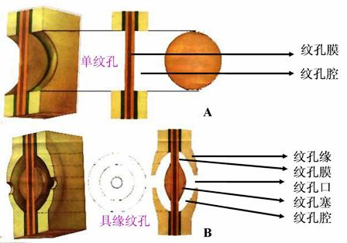
单纹孔：纹孔腔呈圆筒形。
具缘纹孔：纹孔腔呈圆锥形。

Slide 21
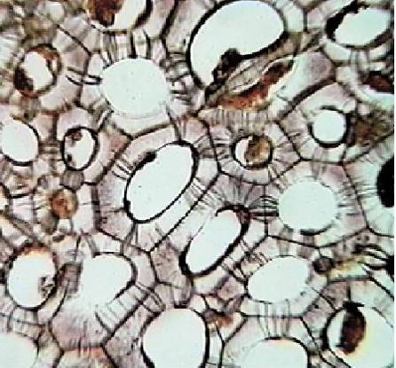
2）胞间连丝：相邻两个细胞有许多细胞质的细丝成束穿过纹孔对及纹孔膜，该细丝称为胞间连丝。
柿胚乳细胞胞间连丝

Slide 22
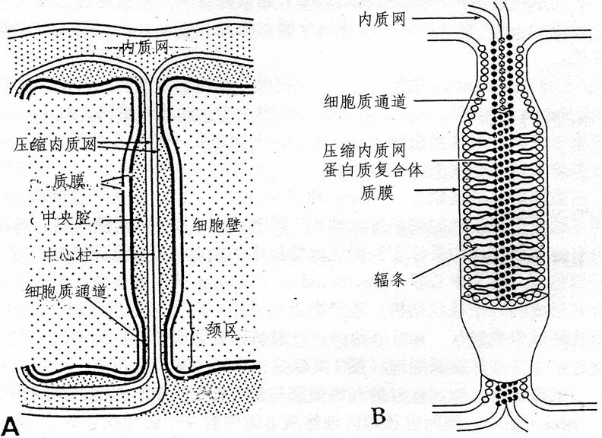
胞间连丝结构模型

Slide 23
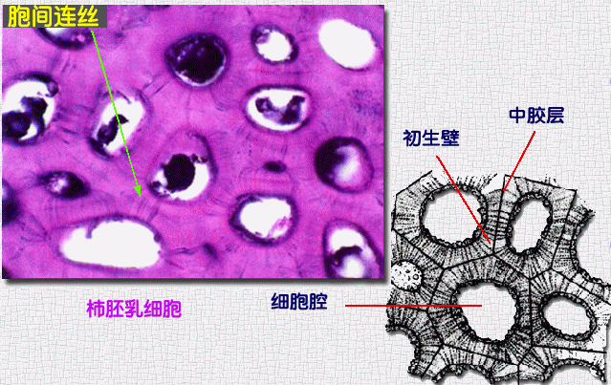

Slide 24
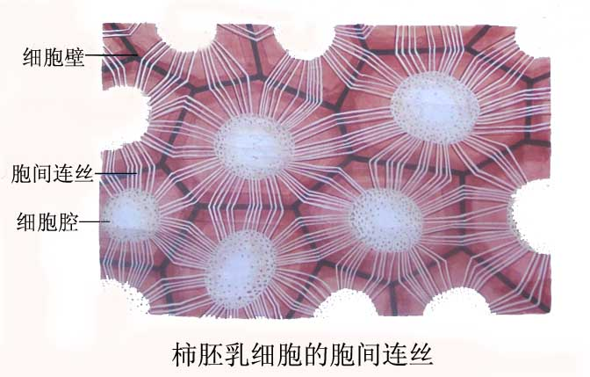
胞间连丝：生活细胞之间的相互联系 的细胞质丝。

Slide 25
电镜下，胞间连丝是直径40nm的管状结构，相邻细胞的质膜通过胞间连丝相互连接起来，内质网也相连
通过胞间连丝结合在一起的原生质体，称共质体(symplast)
共质体以外的部分，称质外体(apoplast)，包括细胞壁、细胞间隙和死细胞的细胞腔

Slide 26
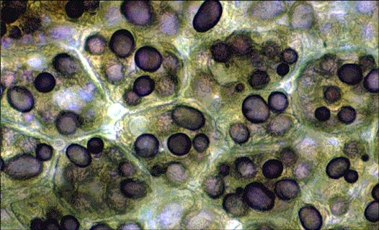
第二节 植物细胞的后含物
植物细胞生活过程中，产生的贮藏物质、代谢废物或植物的次生物质的总称。
常见的储藏物质有淀粉、蛋白质和脂类物质三种。

Slide 27
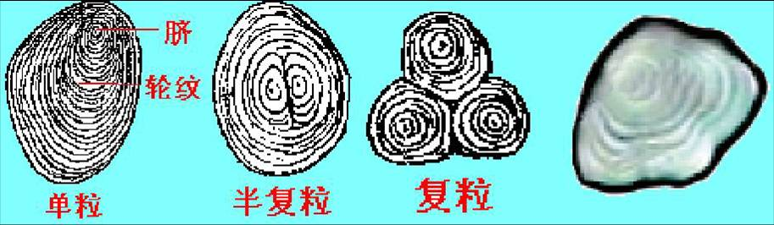
1、 淀粉：
呈颗粒状存在于细胞质中，由白色体积累淀粉所产生。
类型：单粒，复粒和半复粒三类。

Slide 28
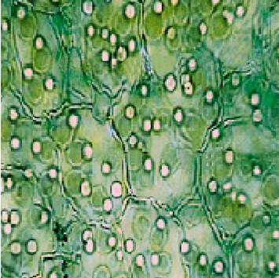
2、蛋白质
贮藏蛋白质可以不定形的颗粒存在---糊粉粒。
检验： 遇碘素碘化钾呈黄色。
蓖麻胚乳细胞中的糊粉粒

Slide 29
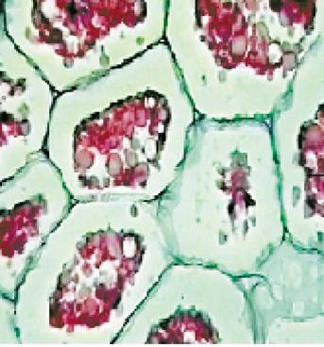
3、 脂类物质
常呈小滴状分散于细胞质中。是含热量高，贮藏形式较经济的营养物质
检验：脂肪遇苏丹Ⅲ或苏丹Ⅳ呈橙红色。

Slide 30
2、按照存在部位分类有：
（1）顶端分生组织
（2）居间分生组织
（3）侧生分生组织（维管形成层和木栓形成层）
 | 存在部位 | 细胞特点 | 作用
顶端分生组织 | 根尖、茎尖顶端分生区 | 短轴或近等径 | 根茎伸长、芽发育与生长
侧生分生组织 | 根茎等器官的周围,平行于器官表面 | 长纺锤形 | 根茎等器官的增粗
居间分生组织 | 位于节间基部 | 可进行无丝分裂 | 短时期内快速生长

Slide 31
3、不同分生组织间的对应关系
按照存在部位分类 按照发生来源不同分类
（1）顶端分生组织 （1）原分生组织
（2）居间分生组织 （2）初生分生组织
（3）侧生分生组织 （3）次生分生组织
Notes:
注：侧生分生组织包括木栓形成层和位于老的根、茎中构成维管形成层的束间形成层等。

Slide 32
分生组织与其他组织间的联系
原分生组织
分裂
初生分生组织
分裂 分化
成熟组织
脱分化
次生分生组织

Slide 33
（二）成熟组织（mature tissue）
分生组织分裂所产生的细胞，经过生长和分化，逐渐转变为成熟组织。
成熟组织一般不再进行分裂，因此又称永久组织（permanent tissue）。但实际上有些细胞仍有一定的分裂潜能。

Slide 34
根据其组成分为简单组织和复合组织两类。
简单组织（simple tissue）：
  仅由同一类型的细胞构成的组织。如：同化组织等。
复合组织（compound tissue）：
  由不同类型或多种类型的细胞构成的组织。形态结构功能相对独立。如：木质部、韧皮部、甚至维管束等。

Slide 35
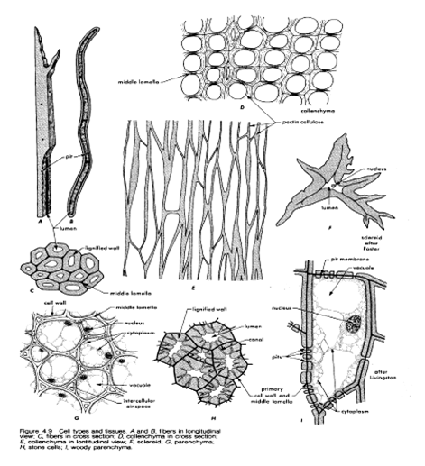
简单组织：
1. 保护组织(protective tissue)
2. 基本组织(ground tissue)
3. 机械组织(mechanical tissue)
4. 输导组织(donducting tissue)
5. 异细胞（idioblast）

Slide 36
1. 保护组织
分布：覆盖于植物体表。
作用：保护植物体，减少体内水分蒸腾；抵抗外界风雨和病虫侵害。
根据其细胞来源和形态结构不同又分为两类：
1）初生保护组织—表皮(epidermis)
2）次生保护组织—木栓层(phellem or cork)

Slide 37
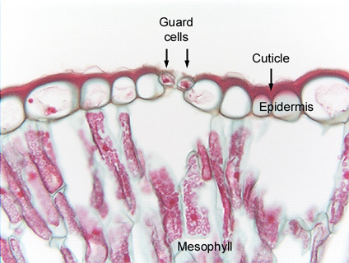
1）表皮
（初生保护组织）
来源：由初生分生组织的原表皮分化而来；
分布：位于器官表面，常由一层细胞组成；
常见细胞类型有：
表皮细胞 、保卫细胞 、表皮毛和腺毛等 。
Notes:
Mesophyll:叶肉
Cuticle:外表皮
Epidermis:表皮

Slide 38
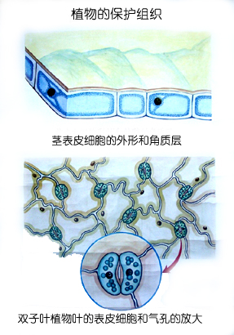
表皮细胞：扁平状或长方体，排列紧密，有大液泡，一般无叶绿体，有的有白色体或花青素（花瓣）。外壁常角质化成角质膜。

Slide 39
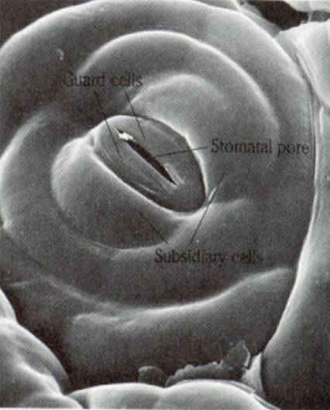
气孔器
特点：
  双子叶植物：两个肾形的保卫细胞围成。
  单子叶植物：两个保卫细胞（哑铃形）及两个 副卫细胞( 三角形或弓形）组成。
功能：植物与外界进行气体交换的通道。

Slide 40
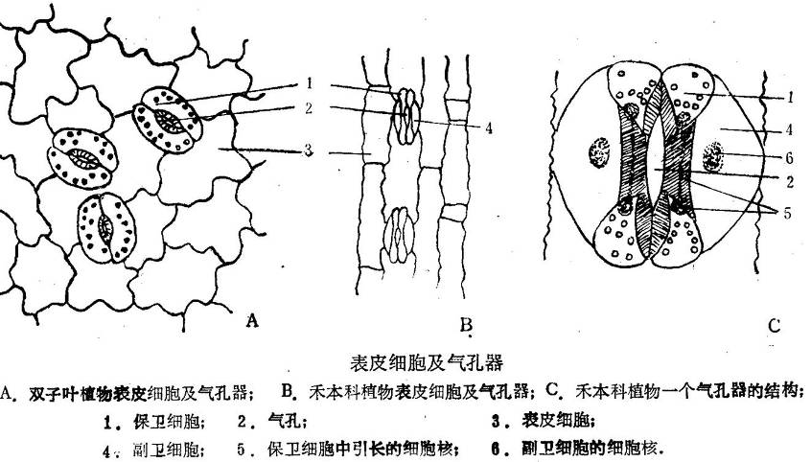

Slide 41
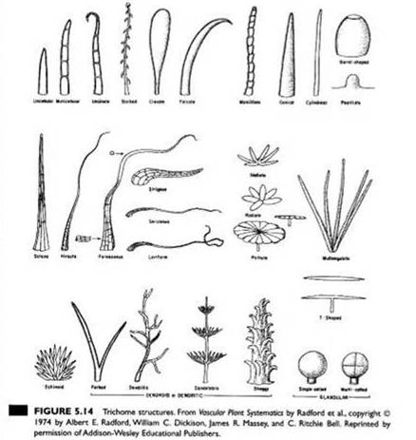
表皮毛

Slide 42
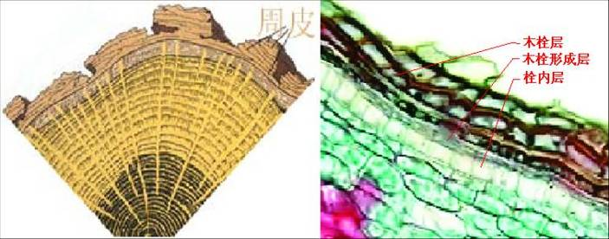
2）木栓层：表层或表皮内侧多层扁平的死细胞。
特征：细胞排列紧密、整齐，细胞壁高度木栓化。
功能：不易透水、透气 ，保护作用极强。
木栓层
木栓形成层—木栓形成层---周皮（次生保护结构）
栓内层

Slide 43
2）基本组织（ground tissue）
在植物体内占有的分量最多，担负吸收、同化、贮藏、通气、传递等营养功能；
是进行营养代谢的主要组织，故又称营养组织(vegetative tissue)。
因细胞壁较薄，一般无次生壁，故又称薄壁组织(parenchyma)。
薄壁细胞较大，近于等径。细胞壁由纤维素与果胶质组成，细胞内液泡较大，原生质较少，含细胞器排列疏松，具明显的胞间隙。
吸收组织、同化组织、贮藏组织、通气组织、传递细胞

Slide 44
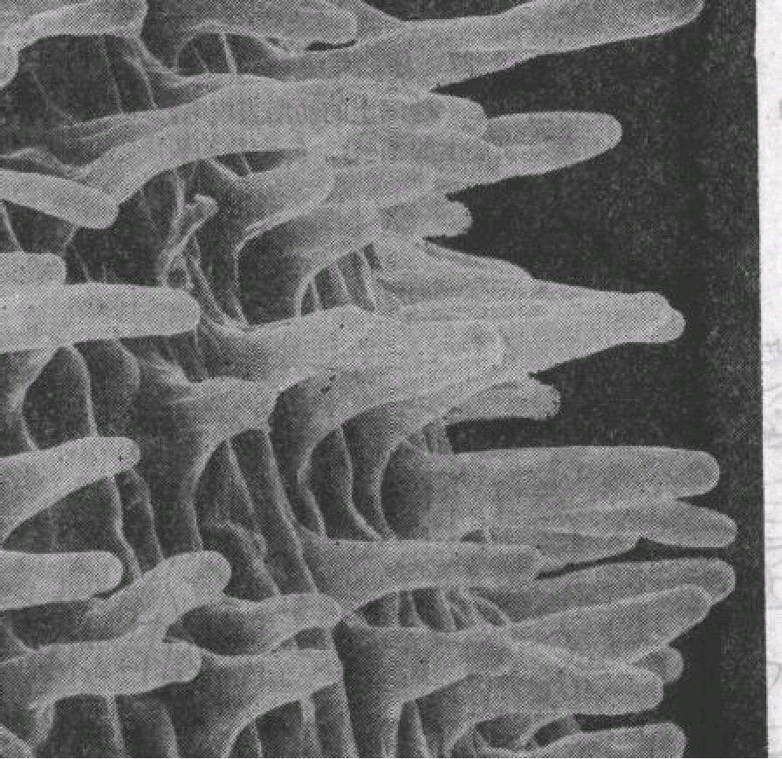
1）吸收组织
位置与特征：位于根尖稍后方，根成熟区表面的表皮毛状细胞
功能：从外界吸收水分和无机盐等物质。

Slide 45
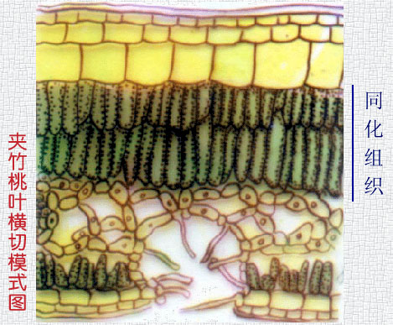
2）同化组织（ assimilating tissue）：
分布：植物体的绿色部位。主要存在于叶肉，其次是幼茎的皮层、发育中的果实和种子中。
特点：含有大量叶绿素，液泡化程度较高，具发达胞间隙。
功能：光合作用，制造有机物质。

Slide 46
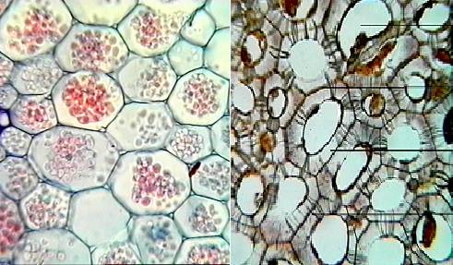
3）储藏组织(storage tissue)
分布：根、茎的皮层、果实、种子。
功能：贮藏淀粉、蛋白质、油类等营养物质。
储水组织：旱生肉质植物的茎、叶中；贮藏丰富的水分。
油类（苏丹III） 蛋白质（碘）

Slide 47
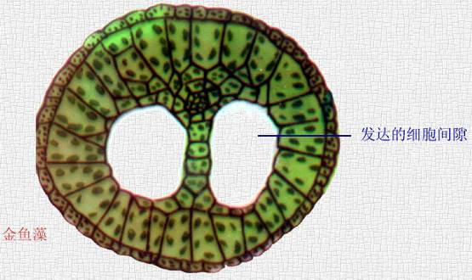
4）通气组织(ventilatingtissue 或aerenchyma) ：
存在于水、湿生植物的根茎叶中；蓄积空气，有利呼吸时气体的交换。

Slide 48
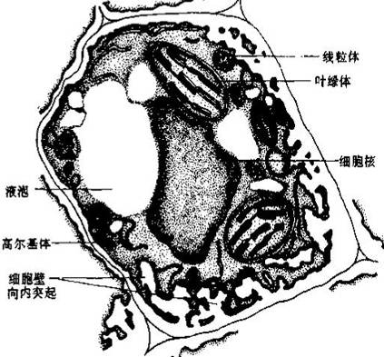
5）传递细胞（transfer cell）
分布：常见于物质短途运输强烈的部位，如叶表皮腺细胞、木质部或韧皮部薄壁细胞、维管束鞘、花药绒毡层、珠被、胚囊中的助细胞、反足细胞及子叶表皮细胞、胚乳细胞等
功能：促进物质的短途运输

Slide 49
组织类型
位置及主要特征
主要功能
1、吸收组织
根尖根毛区的部分表皮细胞的外壁外突形成根毛
吸收水和无机盐，并转输到根内。
2、同化组织
植物绿色部分，特别在叶肉的细胞内，含大量的叶绿体。
光合作用，制造有机物
3、贮藏组织
根、茎、果实、种子等细胞内贮藏营养物质的组织。
贮藏淀粉、蛋白质、脂类、糖类等。
4、通气组织
水生或湿生植物体中，由发达的胞间隙，形成气腔或气道。
贮存或交换气体
5、传递细胞
为木质部、韧皮部等部位的特化的薄壁细胞：一部分细胞壁向细胞腔内形成许多不规则的突起。
使质膜面积增加，有利于细胞间物质的运输与传递。

Slide 50
3. 机械组织（mechanical tissue）
特征: 细胞壁局部或全面加厚 。
功能：巩固、支持植物体。
类型：
（1）厚角组织 (collenchyma)
（2）厚壁组织(sclerenchyma)
①纤维(fiber)
②石细胞 (sclereid或stone cell)

Slide 51
类型
位置及主要特征
主要功能
1、厚角组织
幼茎、叶柄等处。一群排列紧密的生活细胞，胞内常有叶绿体，细胞壁常在角隅处加厚。
A：支持作用
B：坚韧，有伸缩性，适应器官的生长。
2、厚壁组织
植物体各部分。为一群次生壁全部木化加厚的死细胞，原生质体消失，细胞腔较小。
支持作用很强。
（1）纤维
细胞细长，两头尖锐，细胞壁强烈木化加厚，细胞腔极小的死细胞。
（注：许多纤维，以尖端穿插，紧密结合，形成器官的坚强支柱）
木纤维
在木质部，为长纺锤形的死细胞，次生壁高度木化加厚。
坚硬较脆，抵抗自上而下的压力
韧皮纤维
在韧皮部等，为极细长的长纺锤形死细胞，次生壁加厚，主要为纤维组成，细胞腔极小。
坚韧、有弹性，抵抗弯曲和折断
（2）石细胞
果皮、种皮等均有，细胞多呈等径形，细胞壁高度木化加厚，壁上有纹孔道，细胞腔极小。
有坚强的支持作用

Slide 52
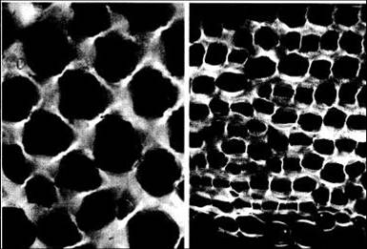
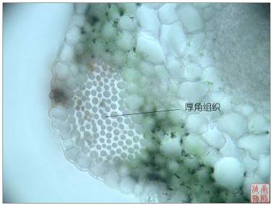
（1）厚角组织
分布：双子叶植物的幼茎、花梗、叶柄以及粗壮的叶脉等的薄壁组织外围。
特点：厚角组织是一类细胞仅在其角隅处或相毗邻的细胞间的初生壁显著增厚的组织。组成厚角组织的细胞是活细胞，常含叶绿体，有一定的分裂潜能。

Slide 53
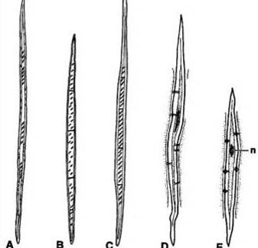
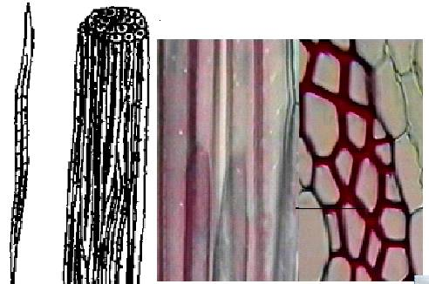
（2）厚壁组织
概念与特征：厚壁组织是一类细胞壁全面次生增厚、常木质化，细胞腔狭小，成熟细胞一般没有生活的原生质体的组织。
类型：纤维和石细胞

Slide 54
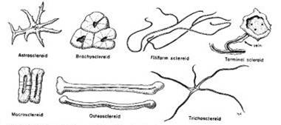
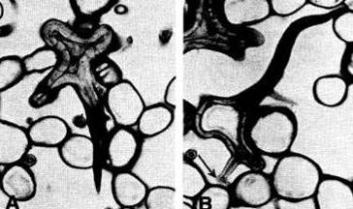
厚壁组织----石细胞

Slide 55
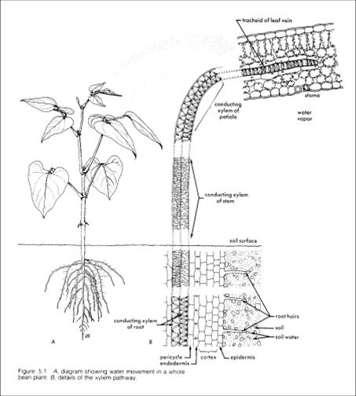
4)输导组织
特征：细胞呈长管形，互相联系或贯通于整个植物体各器官，组成连续的输导系统。
功能：输导水分、无机盐及同化产物。
类型：根据输导物质的不同分为导管与管胞、筛管与筛胞两类。

Slide 56
1、输导水无机盐（自下而上输导）
导管
在木质部由许多导管分子纵向连成的长管。
导管分子为长管状的细胞。
侧 壁：有不同的木化加厚。端壁：穿孔板
原生质体：消失，为死细胞。
由于侧壁具有不同的木化加厚，因而形成环纹导管、螺纹导管、梯纹导管、网纹导管、孔纹导管等几种类型。
管胞
指一个两端斜尖、较小的管状死细胞，细胞壁木化，并有不同类型的加厚。许多管胞上下端互相叠接。是原始细胞的输导组织之一。
2、输导有机物（自上而下输导）
筛管
在韧皮部有许多筛管分子纵向连成的长管。筛管分子：为长管状的生活细胞。
细胞壁：多个筛孔；端壁——筛板；侧壁——薄
原生质体 A：后期细胞核消失。 B：细胞质呈丝状联络索，经过筛孔把上下的筛管分子连成有机的整体。也是有机物输导的通道。
筛胞
筛胞是蕨类植物和裸子植物体内主要承担输导有机物的细胞。筛胞通常细长，末端尖斜，细胞壁上可有不甚特化的筛域出现，筛孔细小、一般不形成筛板结构。许多筛胞的斜壁或侧壁相接而纵向叠生。

Slide 57
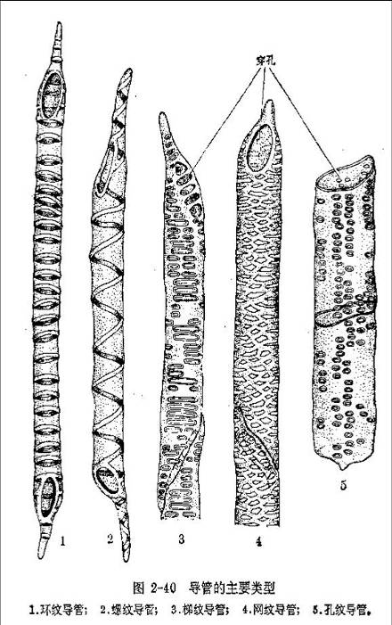
成熟的导管分子根据壁的加厚方式不同分为环纹、螺纹、梯纹、网纹、孔纹等五种类型。

Slide 58
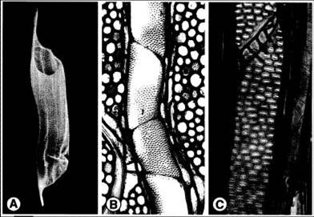
导管

Slide 59
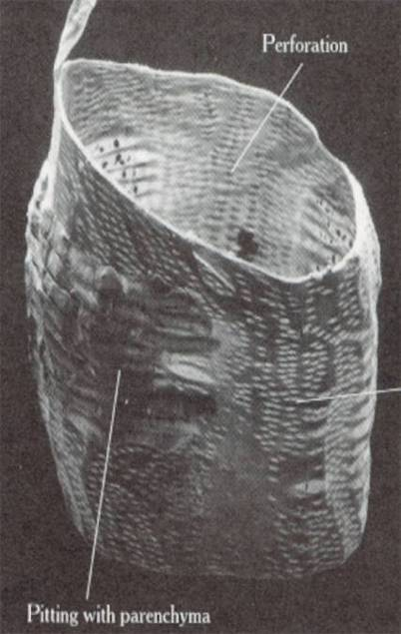
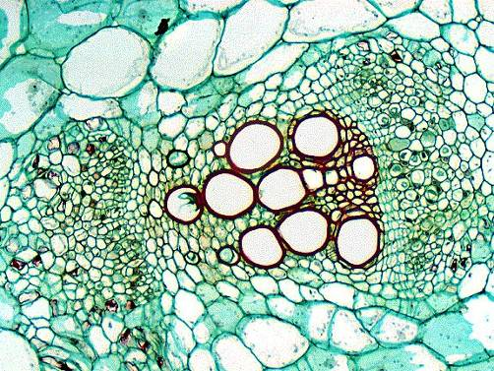
导管的横切面与立体观

Slide 60
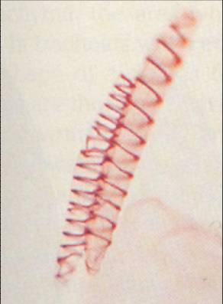
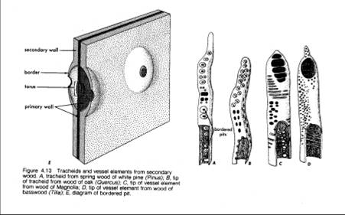
螺纹导管

Slide 61
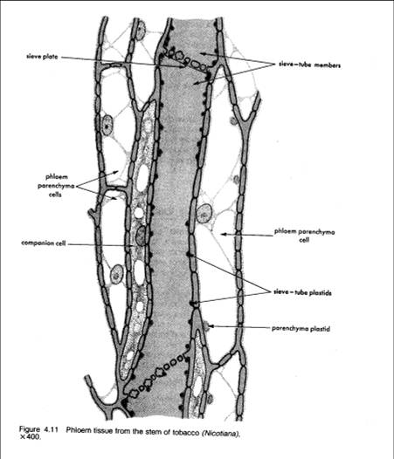
筛管与伴胞的横切面观
（2）筛管与伴胞
筛板、筛孔

Slide 62
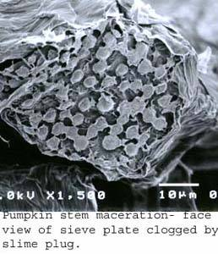
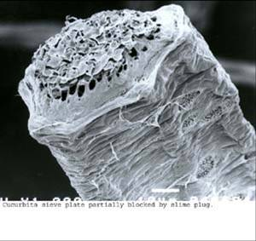

复筛板
单筛板
复筛板

Slide 63
5. 分泌结构
分泌结构：植物体中凡能产生分泌物质的有关细胞或特化的细胞组合称为分泌结构。
根据分泌结构的存在部位和分泌物的溢排情况
  外分泌结构
  内分泌结构

Slide 64
外分泌结构：
  将分泌物排到植物体外的分泌结构。如腺毛 、蜜腺 、盐腺 、排水器等。

Slide 65


A：腺 毛
具头部和柄部，头部单个或多个产生分泌物的细胞组成，柄部由薄壁细胞组成

Slide 66


Slide 67

B：腺 鳞
属于腺毛类型，柄部短，头部分泌细胞多。呈鳞片状排列。

Slide 68


Slide 69

（2）内分泌结构
将分泌物贮存在植物体内的分泌结构。如分泌腔、分泌道、乳汁管、异细胞等。

Slide 70


树脂道
Notes:
溶生型和裂生型。
乳汁管通常有下列两种：
（1）无节乳汁管：是由单个乳细胞构成的，随器官长大而伸长，管壁上无节，有的在发育过程中，细胞核进行分裂，但细胞质不分裂而形成多核细胞，因而常有分枝，贯穿在整个植物体中；若有多个乳细胞（如欧洲夹竹桃），它们彼此各成一独立单位而永不相连。具分枝乳汁管的如大戟、夹竹桃，具不分枝乳管的如大麻。 （2）有节乳管：是由一系列管状乳细胞错综连接而成的网状系统，连接处细胞壁溶化贯通，乳汁可以互相流动。如蒲公英、桔梗等。乳汁大多是白色的，但也有黄色的，如白屈莱。乳汁的成分复杂，有些可供药用，如罂粟的乳汁含有多种生物碱。

Slide 71
第二节 复合组织和组织系统
一、复合组织
指发育上或功能上密切相关的几种简单组织组成的、共同执行特定生理功能的、相对独立的结构。

Slide 72

（一）周皮
由木栓层、木栓形成层和栓内层共同构成。
（次生保护组织、次生分生组织、薄壁组织）

Slide 73
2） 维管束：
由原形成层分化而来，主要由木质部和韧皮部共同组成的束状结构，分布在植物体各器官内。几种组织密切配合，完成输导和支持等功能。
（1）韧皮部：筛管、伴胞、韧皮纤维和韧皮部薄壁细胞共同构成，其功能主要是运输有机物质，有支持作用。
（2）木质部：由木纤维、管胞、导管和木薄壁细胞共同构成，运输水分和无机盐，具支持作用。

Slide 74
维管束结构组成及作用：
组成
输导作用
支持作用
营养等作用
木质部
导管、管胞
木纤维
木薄壁细胞
韧皮部
筛管、伴胞
韧皮纤维
韧皮薄壁细胞
束中形成层（部分维管束有）
分裂产生新细胞，增加木质部和韧皮部。使维管束增大。

Slide 75

2、维管束的类型：
1）按有无形成层分：
有限维管束：无形成层，不能发展
无限维管束：有形成层，能发展扩大
无限维管束
有限维管束

Slide 76
2）按韧皮部、木质部的位置和排列分
外韧维管束（韧皮部排列在外） ：
  有限外韧维管束：无形成层。
  无限外韧维管束：有形成层。
双韧维管束：木质部的内、外方均有韧皮部。
同心维管束：
  周木维管束：木质部围绕韧皮部。
  周韧维管束：韧皮部围绕木质部。
辐射维管束：初生木质部和韧皮部辐射状相间排列。

Slide 77



外韧维管束 双韧维管束 周韧维管束 周木维管束 辐射维管束
水龙骨
根状茎
南瓜
唐菖蒲
Notes:
外韧维管束
外韧维管束，在裸子植物和被子植物茎中，维管束的初生韧皮部位于初生木质部的外侧，此型最为常见。
双韧维管束
双韧维管束，初生韧皮部在初生木质部的内外两侧，出现在木质部内侧的韧皮部，称为内生韧皮部，以此与外生韧皮部区别。如南瓜属的茎。
同心维管束
同心维管束，由一种维管组织包围着另一种维管组织。此种类型又可分为两种情况： 一是木质部包围着韧皮部，称周木维管束，如菖蒲属； 一是韧皮部包围着木质部，称周韧维管束，如真蕨类植物水龙骨属的根状茎。此外，被子植物的花、果实和胚珠的小维管束也有此种类型。维管束类型

Slide 78
体积与重量增加
成熟
厚壁细胞
生长
全面增厚
细胞壁增厚或溶解
厚角与导管分子
细
胞
局部增厚
细胞程序性死亡
气腔
分化
原生质体解体
质体分化
内质网、高尔基体发达
分泌细胞
细胞核消失
液泡分化与特化
同化储藏养分
筛管分子
贮水吸收

Slide 79
二、组织系统
1、皮组织系统：
  包括表皮、周皮、外分泌结构
2、基本组织系统：
  包括基本组织、厚角组织、内分泌结构
3、维管组织系统：
  包括厚壁组织、输导组织、或维管束及其延伸物

